Slide 1
外送平台
訂單配送延遲因素分析
第N組
組員：
葉光筠 b09207008 孫旖旎 b11705036
卓庭榛 b11801004 王皓 b11801024

Slide 2
專案動機與問題定義
根據 Statista（2024），全球外送平台市場規模預估將於 2025 年達到 1.5 兆美元。然而，訂單延遲問題普遍存在，不僅影響用戶體驗，更可能損害平台信譽與留存率。
本專案透過資料科學方法，分析實際外送訂單資料，預測延遲事件並挖掘關鍵成因，期望協助平台提出具體改善策略，優化配送服務品質。
資料包含配送員基本資料、餐廳與顧客位置、時間資訊、天氣與交通等共約 20 項變數。
資料來源：Kaggle Zomato Delivery Operations Analytics Dataset

Slide 3
01
特徵工程與
資料前處理

Slide 4
特徵工程與資料前處理
移除無效欄位
刪除如 ID、識別碼等無預測價值的特徵
處理異常與缺失值
修正異常經緯度（因資料集來自印度地區）
缺失資料根據其他欄位推估補值（例如 Weather_conditions 欄位缺失時，根據同地區、時間 ±1 小時內最近的 5 筆資料，取其眾數作為預測補值）
特徵縮減
排除常數欄、主類佔比過高的特徵（例如僅保留並非為 Festival 的資料）
其他特徵建構
依下單時間進行時段分類，如早午（8–11點）、午後（12–16點）、 晚上（17點後）等
根據經緯度計算直線距離，作為後續分析依據
透過外部 API 預測預期配送時間

Slide 5
特徵工程與資料前處理
延遲標籤建立
比較實際與 API 預估時間，若實際時間 > API 預估時間，將被定義為延遲，而該標籤將作為模型預測目標變數
特徵分類
數值型特徵（如：距離、年齡、評分）
類別型特徵（如：交通工具、天氣、時段分類）
特徵標準化與編碼
對數值欄位使用 StandardScaler 進行標準化，使其具有相同尺度
對類別欄位使用 OneHotEncoder 進行獨熱編碼，轉換為機器學習可處理的數值格式

Slide 6
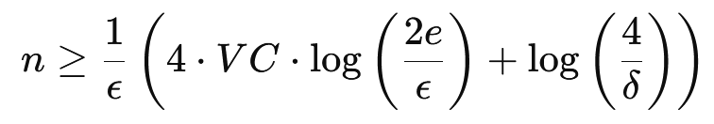
理論樣本數需求
■ 理論樣本數需求
帶入參數（ε=0.05, δ=0.05）→ 所需樣本數 ≈ 31,597 筆
■ 實際資料數量
本資料集樣本數：38,835 筆
高於理論下限，顯示資料量充足，足以支撐模型有效學習並具泛化能力。
■ 基準模型：Logistic Regression
作為可解釋的線性分類器，便於推估理論樣本需求。
■ VC 維度估算
前處理後特徵數為 84，因此近似 VC ≈ 84。

Slide 7
02
EDA &
分類模型結果

Slide 8
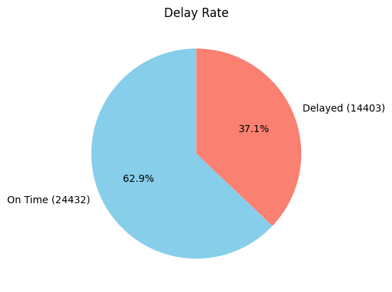
探索性資料分析結果-1
前處理完的38,835筆訂單中，共有14,403為延遲訂單，占比約為37.1%
延遲和準時的類別還算平均，不需要做數據平衡

Slide 9
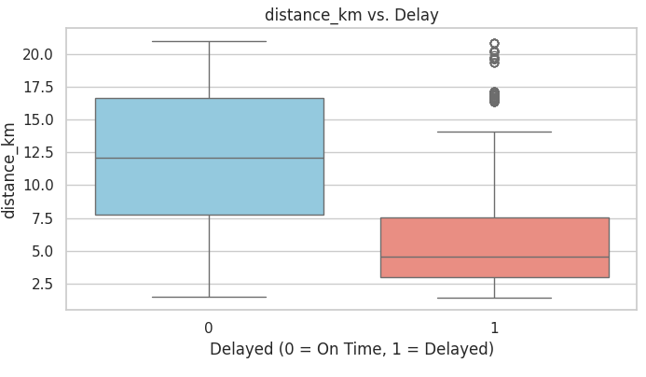
探索性資料分析結果-2
觀察「是否延遲」和其他預測變項的關係
連續變項我們使用boxplot做圖，類別變項我們使用barplot做圖
在boxplot中，短距離訂單反而更容易延遲

Slide 10
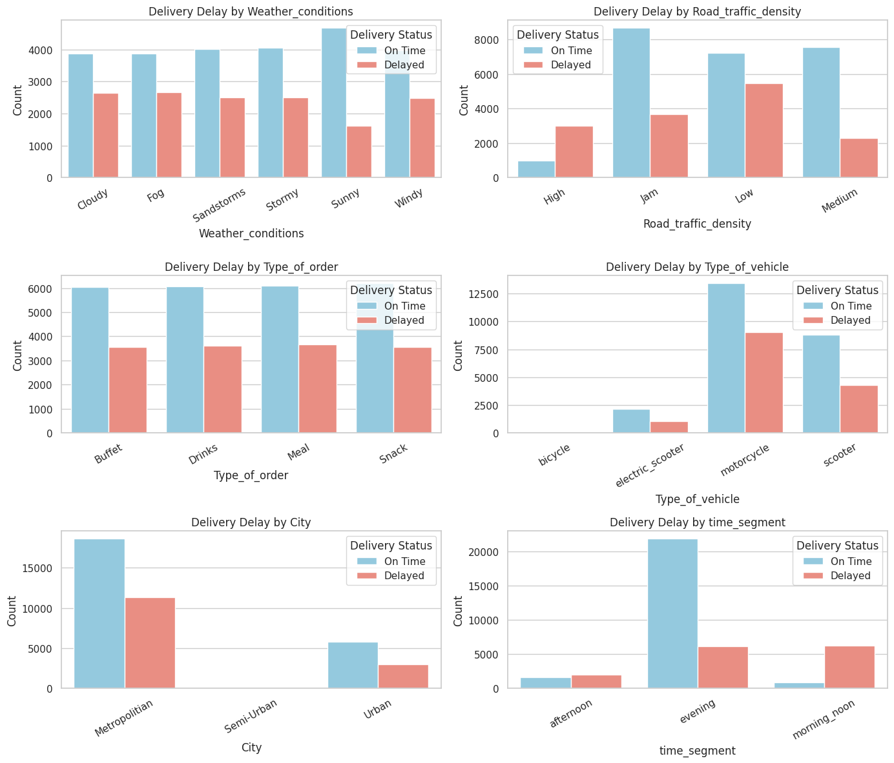
探索性資料分析結果-3
觀察「是否延遲」和其他預測變項的關係
在barplot中，
晴天時，準時比例較高
早中午時段，延遲比例高

Slide 11
分類模型結果比較
 | Logistic Regression | Random Forest | XGBoost
Accuracy | 0.8350 | 0.8733 | 0.8890
Precision | 0.7959 | 0.8545 | 0.8600
Recall | 0.7468 | 0.7935 | 0.8374
F1 score | 0.7705 | 0.8228 | 0.8484
ROC AUC | 0.9090 | 0.9476 | 0.9608
結論：從各項指標來看 ⇒ XGBoost > Random rorest > Logistic regression

Slide 12
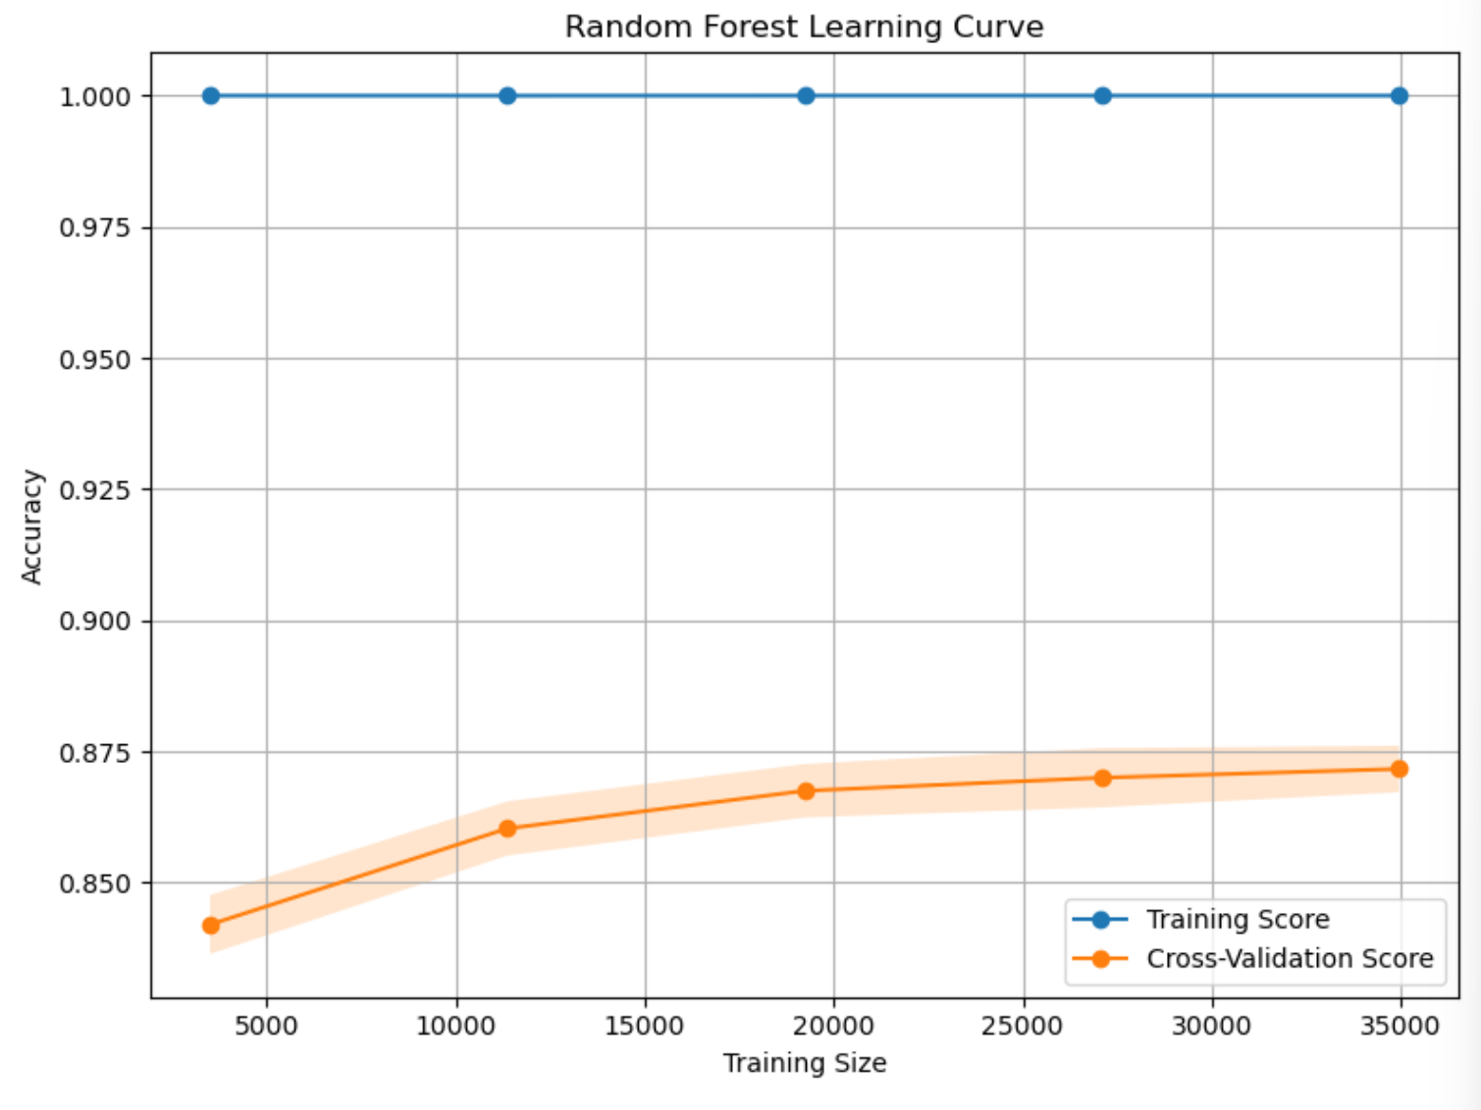
Random Forest 模型
🔵 Training Score（訓練準確率）
全程幾乎維持 100%
在訓練資料上完全擬合
🟠 Cross-Validation Score（驗證準確率）
起始約 84.2%，逐漸上升至 87.2%
結論
過擬合現象明顯（高訓練準確率 vs 較低驗證準確率）
模型雖穩定學習，但泛化能力不足

Slide 13
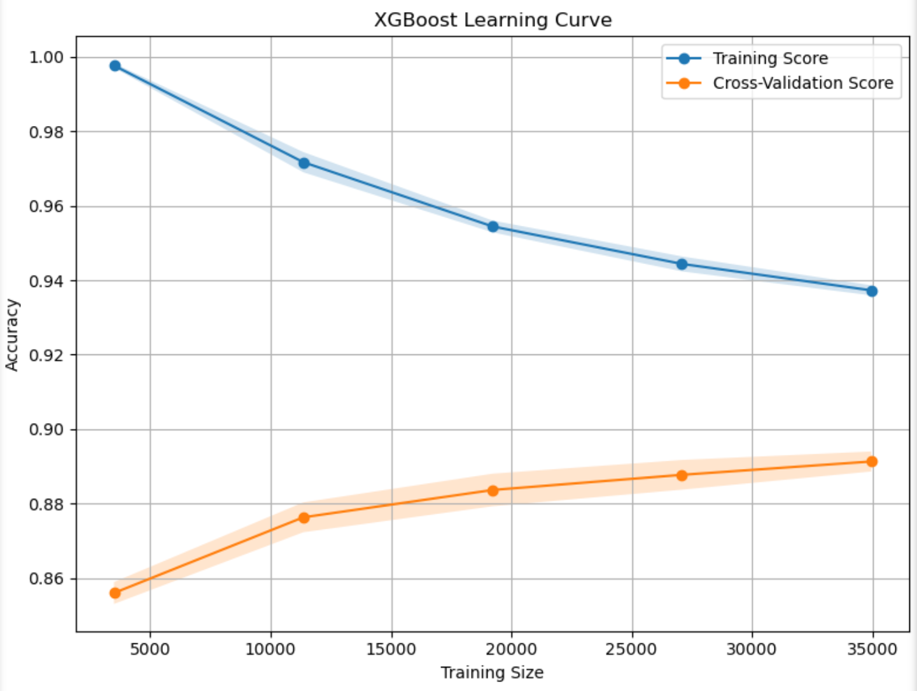
XGBoost 模型
🔵 Training Score（訓練準確率）
初期樣本數較少（如 4,000 筆）時，準確率幾乎達到 100% → 顯示模型高度擬合，容易「記住」訓練資料，過擬合風險高
隨訓練資料增加，準確率逐漸下降至約 94% → 模型轉向泛化學習，開始學「規則」而非死背資料
🟠 Cross-Validation Score（驗證準確率）
起始約 85.6%，隨樣本數提升穩定上升至 88.6%
收斂趨勢明確，誤差區間逐漸縮小，代表模型學習穩定可靠

Slide 14
分類模型結果綜合評估
為什麼：XGBoost > Random rorest > Logistic regression
Logistic Regression 是適合作為baseline的線性模型，但難以捕捉非線性關係和變項之間的交互作用
Random Forest 是一種 Bagging 集成學習模型，每棵 decision tree 是以隨機樣本、特徵訓練的，比起線性模型能提高準確度，但分析發現具有過擬合的現象
XGBoost 屬於 Boosting 方法，每一次會提升前一次分類錯誤樣本的權重，因此能夠比Bagging更降低bias，並且比RF有更好的泛化能力

Slide 15
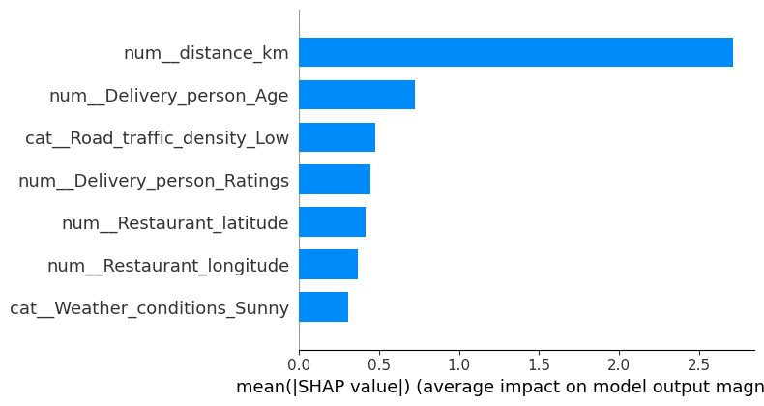
XGBoost模型結果解釋
SHAP分析：
由上而下是前 7 大影響模型預測結果的變數
橫軸代表該變數的「影響力大小」
以distance_km舉例，其SHAP值大約是2.7，代表會讓模型預測的 log-odds 增加約 2.7，等於是讓預測「延遲」的機率提升至93.7%
Notes:
🔍 SHAP 值的單位是什麼？
SHAP 值的單位是：
📌 模型輸出單位的變化量
在分類問題中（像你這個預測「是否延遲」的問題）：
模型輸出通常是 機率（0 到 1 之間）
但 SHAP 是對 log-odds（對數機率）來計算的，因為這才是模型的「自然單位」
📘 對數機率（log-odds）簡單說明：
Logistic regression 與 XGBoost 分類器都會預測「一個事件發生的機率」
為了數學穩定與可微分，內部不是直接學「機率」，而是學： log-odds=log⁡(p1−p)\text{log-odds} = \log\left( \frac{p}{1 - p} \right)log-odds=log(1−pp​)
所以 SHAP 值告訴你的是：這個特徵使模型預測 log-odds 增加/減少了多少
📊 回到你的圖：distance_km SHAP 值 ≈ 2.7，代表什麼？
這裡的 2.7 代表：
「distance_km 這個變數平均會讓模型預測的 log-odds 增加約 2.7」。

Slide 16
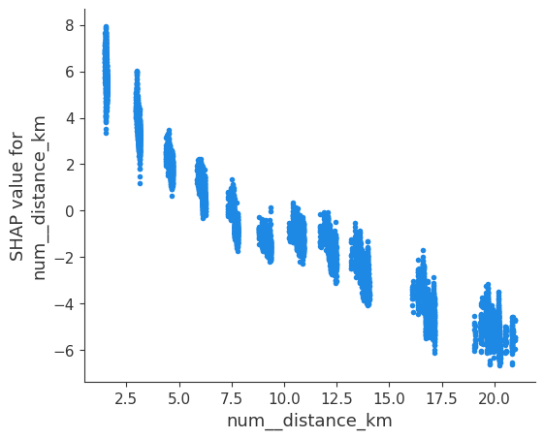
配送距離對訂單延遲的影響
圖形趨勢： 配送距離越短 → SHAP 值越大， 配送距離越長 → SHAP 值越小
意義： 配送距離越短，模型越認為會延遲；配送距離越長，模型越傾向預測準時

Slide 17
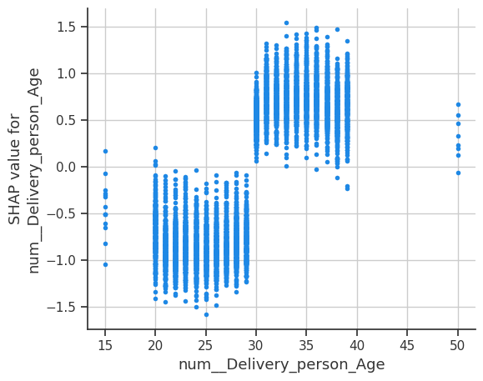
外送員年齡對訂單延遲的影響
圖形趨勢： 年齡 < 30 歲 → SHAP 值為負， 年齡 >30 歲 → SHAP 值為正
意義： 模型認為年紀較大的配送員，較可能造成延遲

Slide 18
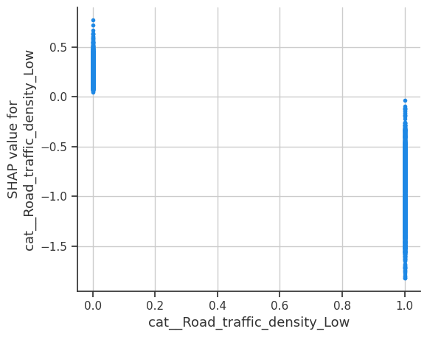
車流密度對訂單延遲的影響
圖形趨勢： 當 cat__Road_traffic_density_Low = 1（交通很順）時 → SHAP 值為負， 當其為 0 → SHAP 值為正、接近0
意義： 交通順暢的區域，模型認為越不可能延遲

Slide 19
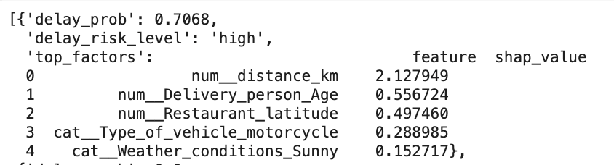
個別訂單的延遲風險與因素
除了整體模型的解釋性，我們還可以根據個別訂單分析其：
延遲的機率
風險分級
> 0.7 → 高風險
0.3~0.7 → 中風險
< 0.3 → 低風險
前 5 個影響最大的特徵

Slide 20
03
洞察與決策

Slide 21
接下來 我們想要進一步探討...
為什麼短距離會是影響模型結果的第一要素？
短距離訂單真的比較常延誤嗎？
短距離訂單中，有哪些因素和延遲時長有關？

Slide 22
定義短距離訂單與延遲時長
短距離訂單：
派送距離 ≤ 6 公里
延遲時長：
延遲時長 = 實際配送時間 - API預測時間

Slide 23

延遲訂單的來源結構
Q. 所有訂單中有多少是短距離訂單？
所有訂單數：38835
當中的短距離訂單數：11218
短距離訂單比例：28.89%
Q. 所有延遲訂單中有多少是短距離訂單？
所有延遲訂單數：14403
當中的短距離訂單數：8904
短距離訂單比例：61.82%
比例提升很多
Notes:
短距離訂單被延遲的比例 遠高於其在總體中的比例
這表示：短距離是延遲發生的重要風險因子

Slide 24
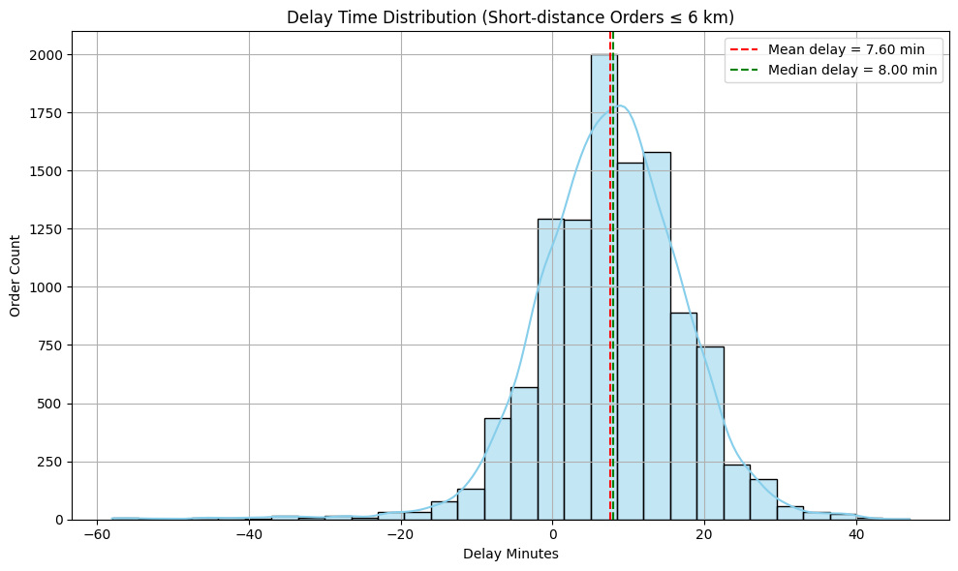
短距離訂單與延遲時長
在短距離訂單中：
79.4%的訂單有延遲
1%的訂單延遲超過 20 分鐘
⇒ 公司可以此作為賠償標準

Slide 25
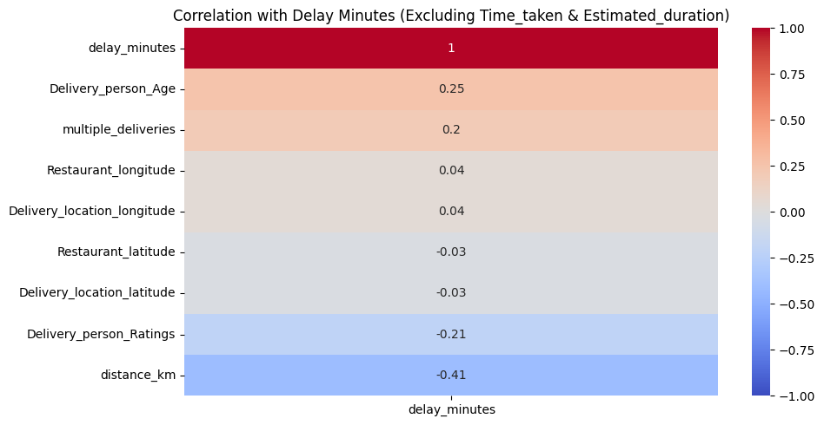
短距離訂單中和延遲時長有關的因素-1
與延遲時長正相關：
年齡越高，延遲越長
同時處理多張訂單，延遲越長
與延遲時長負相關：
評分高的外送員延遲較短（可反映服務品質）

Slide 26
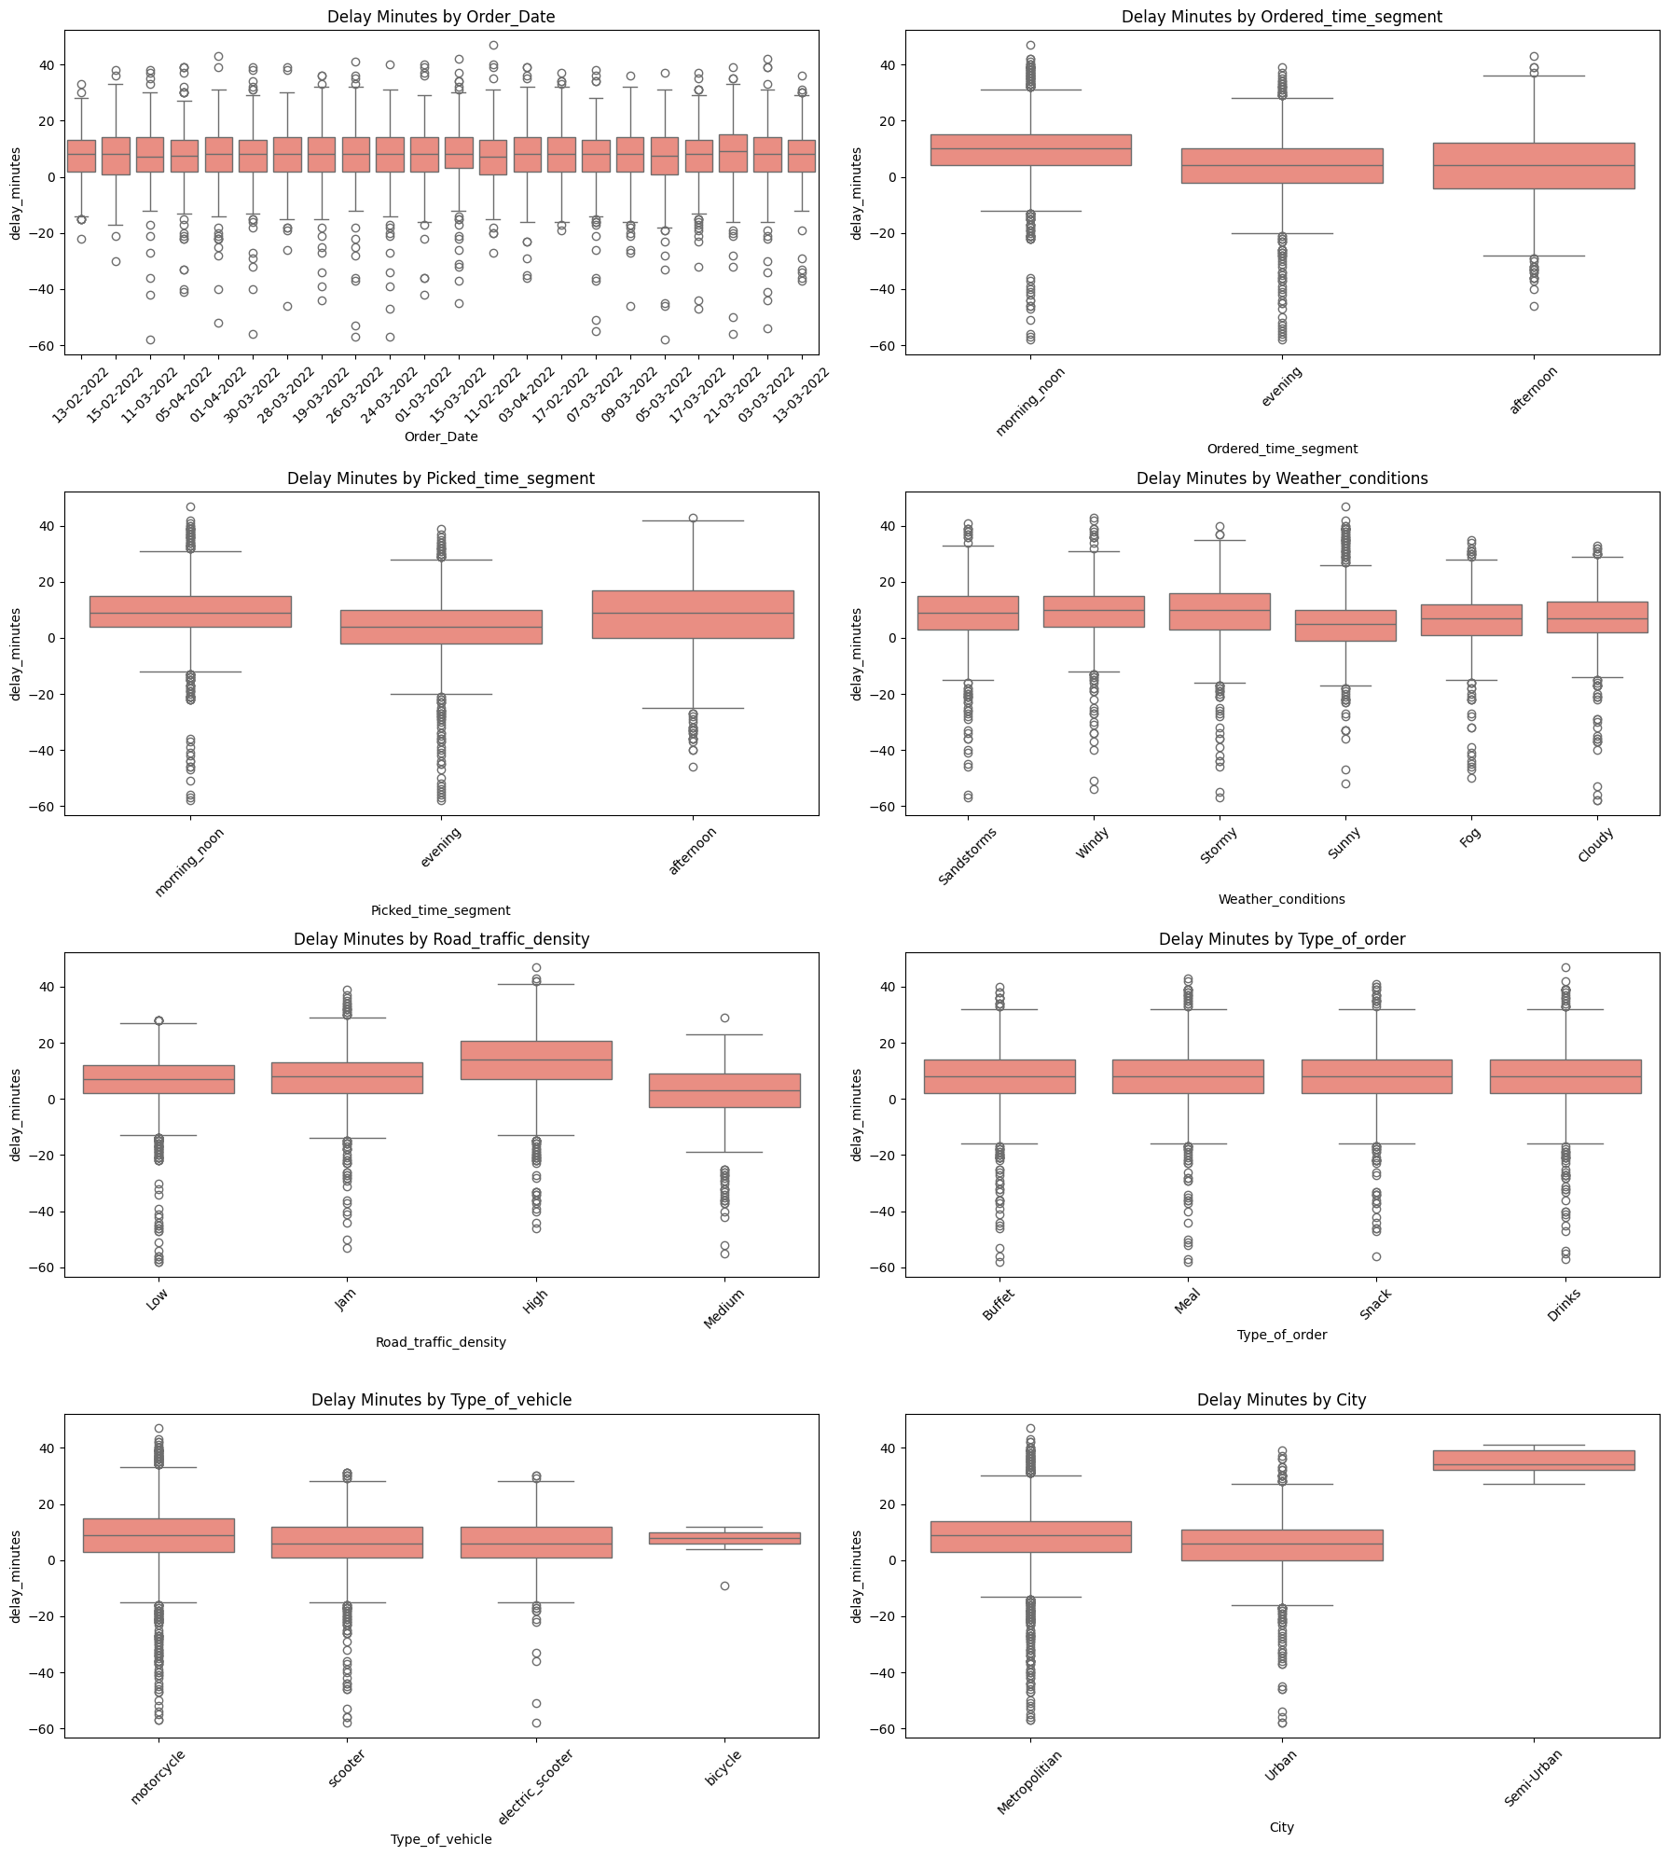
短距離訂單中和延遲時長有關的因素-2
在短距離訂單中
在半郊區的訂單，延遲越多
經過高車流密度的訂單，延遲越多

Slide 27
商業應用與策略建議
建立高延遲風險預測模型
針對個別訂單分析延遲原因，針對高風險訂單進行緊急調度
例如：提供買家更保守的ETA（預期送達時間）、主動發送延遲預告、改指派年輕高評價外送員
針對短距離訂單進行排單優化
優先配送短距離訂單，且避免多單、低評價外送員等可能讓延遲時長變長的因子

Slide 28
04
系統介面與
視覺化分析

Slide 29
Demo

Slide 30
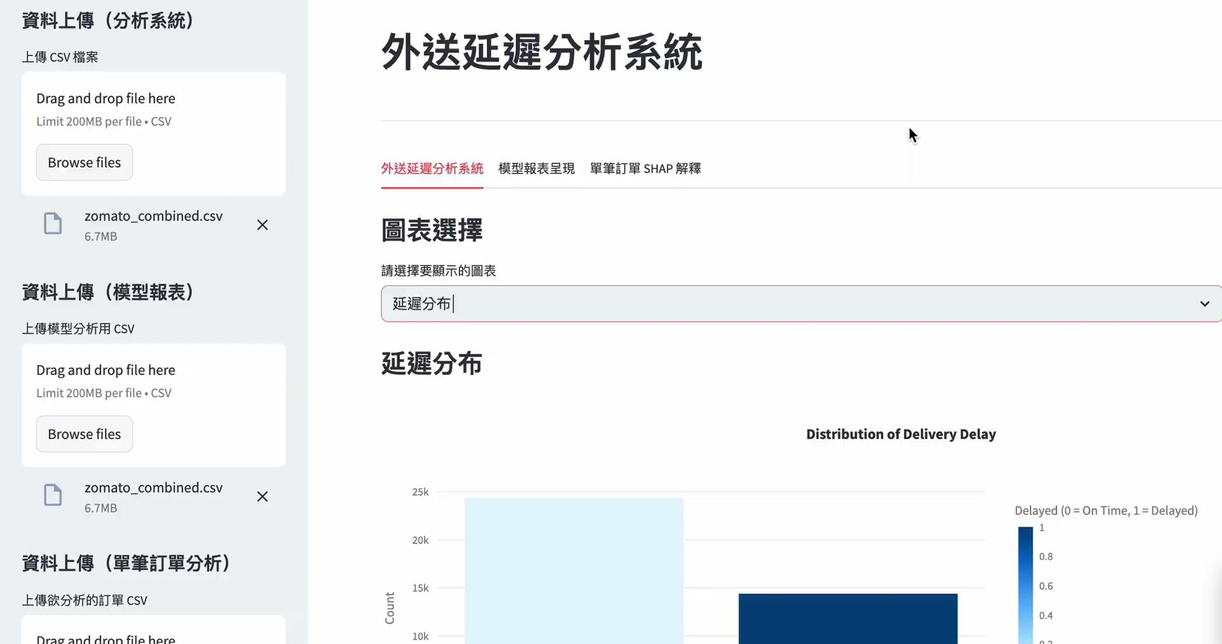

Slide 31
Thanks!

